Slide 1

Python Crawler Development
极客学院 Jikexueyuan.com
互联网+职业技能系列
Python爬虫开发 从入门到实战（微课版）
谢乾坤 著
人民邮电出版社

Slide 2
第10章 Android原生App爬虫
本章所讲到的爬虫能够无视网站后台和App数据传递过程中的任何加密算法，能够爬取任意Android原生App显示在屏幕上的文本型数据。并且理论上可以突破任何反爬虫机制。
前面的章节所讲到的爬虫无外乎两种情况：第一种情况，爬虫伪装成浏览器，向服务器要数据；第二种情况，在服务器往浏览器发送数据时，爬虫从中拦截，获取信息。

Slide 3
这两种情况，无论是暗号（参数）不对还是行为不对，都会被服务器识别。那么有没有什么办法可以做到几乎毫无痕迹地爬取数据呢？答案是有。当然可能有读者会认为可以使用Selenium + ChromeDriver。这种方式只能操作网页。本章将要介绍针对Android原生App的爬虫。
通过这一章的学习，你将会掌握如下知识。
（1）Android测试环境的搭建。
（2）使用Python操作Android手机。
（3）使用Python操作Android手机实现爬虫。

Slide 4
10.1 实现原理
目前，Android App主要有两种实现形式。第一种是Android原生App。这种App的全部或者大部分内容使用Android提供的各个接口来开发，例如Android版的微信就是一个Android原生的App。第二种是基于网页的App。这种App本质上就是一个浏览器，里面的所有内容实际上都是网页。例如，12306的App就是这样一种基于网页的App。
Android原生App爬虫（以下简称App爬虫）可以直接读取Android原生App上面的文本信息，如图10-1所示。

Slide 5
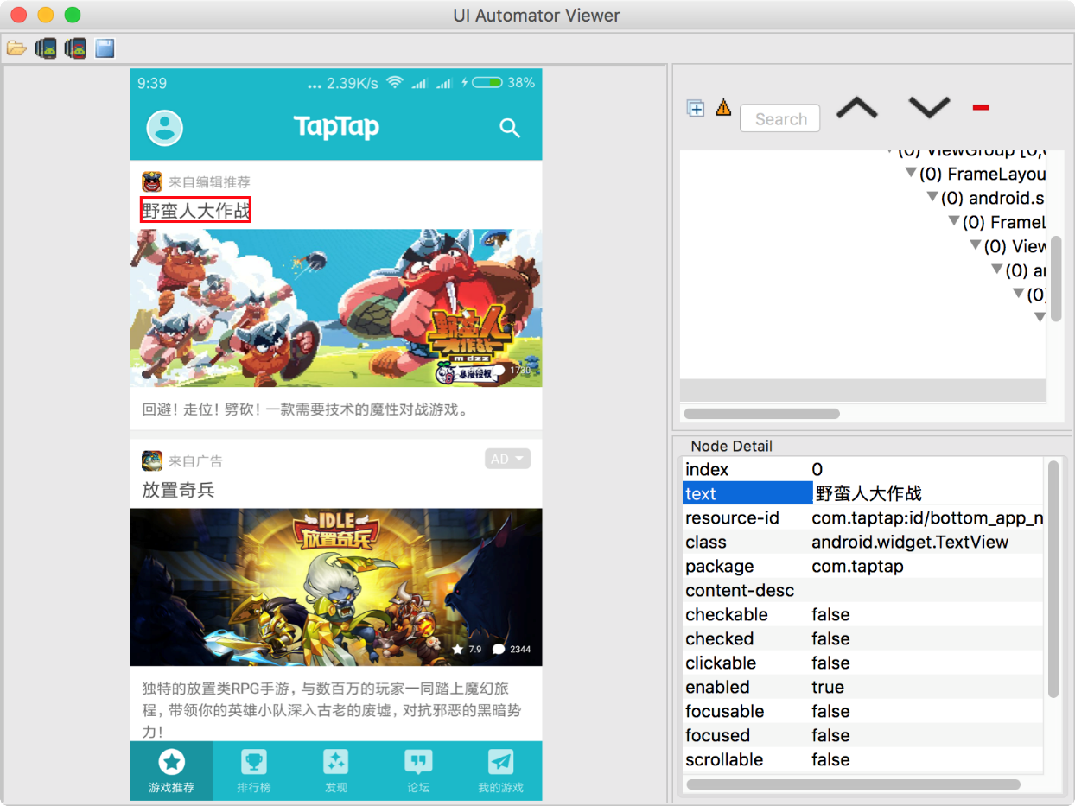
图10-1 App爬虫直接读取Android原生App上面的文本信息

Slide 6
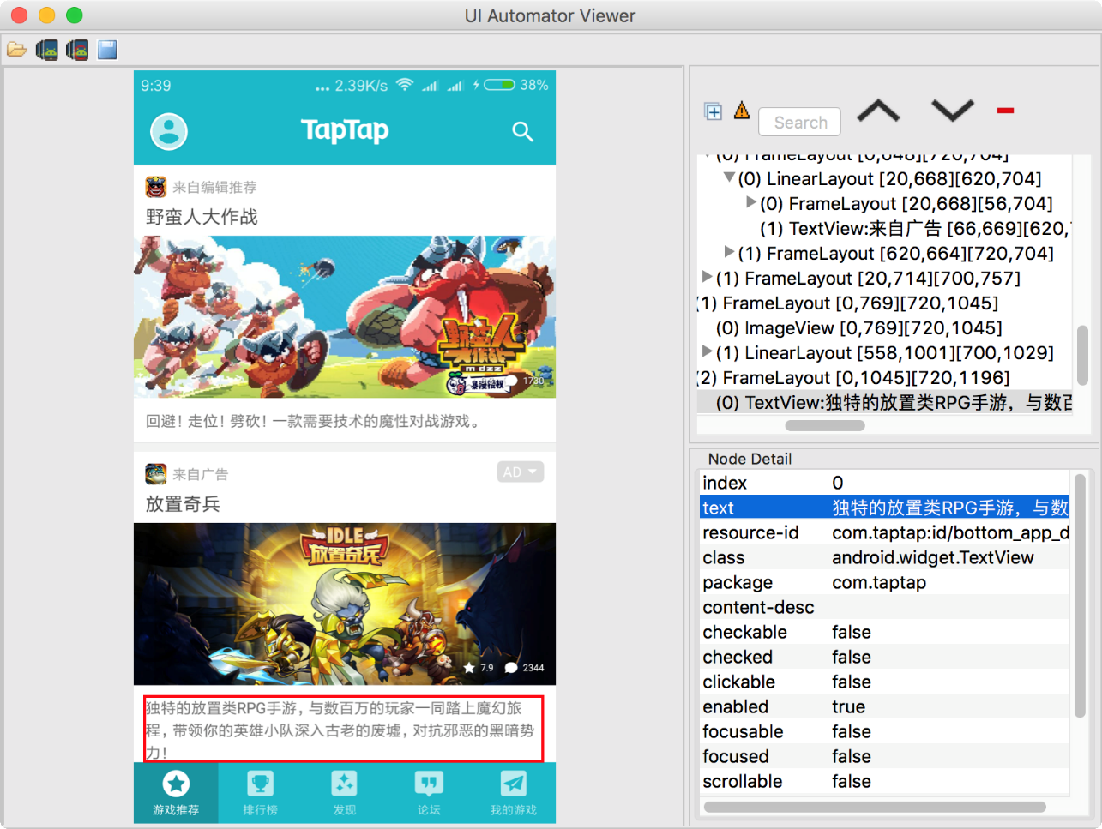
例如想爬TapTap这个App上面的各个游戏，可以直接从手机屏幕上把游戏的名字读出来。当然，要读游戏描述也是完全没有问题的，如图10-2所示。
图10-2 读取游戏描述

Slide 7
App爬虫可以实现自动滚动屏幕，自动单击进入详情页。凡是人可以对手机进行的操作，App爬虫都可以进行。
UiAutomator是Google官方提供的Android自动化图形接口测试框架。通过它可以实现对Android设备屏幕的各种操作，或者直接从屏幕上读取文字。
大部分系统版本大于4.1的Android系统，都会内置UiAutomator。小米手机原装的MIUI系统除外，MIUI系统UiAutomator被移除了，需要刷开发版或者换其他系统才能使用。

Slide 8
10.1.1 环境搭建
1．安装JRE
要使用UiAutomator操作Android手机，首先需要在计算机上安装Android的软件开发工具包（Software Development Kit, SDK）。要安装Android SDK，首先需要安装Java运行时环境（Java Runtime Environment, JRE）。
对于Mac OS，使用Homebrew安装Java开发套件（Java SE Development Kit，JDK）。

Slide 9
JRE包含在了JDK里面：
brew update
brew cask install java
对于Ubuntu，使用如下命令直接安装JRE：
sudo apt-get update
sudo apt-get install default-jre

Slide 10
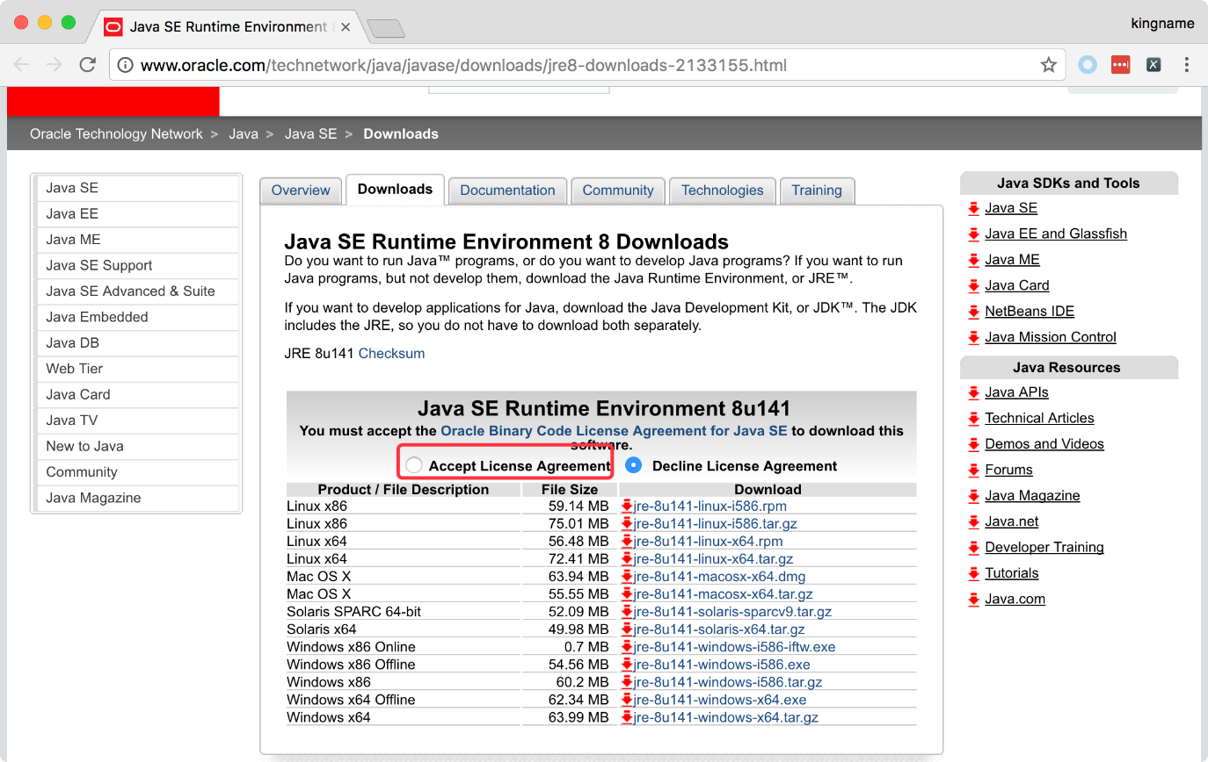
对于Windows，可以访问http://www.oracle.com/technetwork/java/javase/downloads/jre8-downloads-2133155.html下载JRE 8。在这个页面，首先选择“Accept License Agreement”单选按钮，如图10-3所示。
图10-3 首先选择“Accept License Agreement”
单选按钮才能下载

Slide 11
2．安装Android SDK
安装完成JRE以后，再来安装Android SDK。请打开https://developer. android.google.cn/studio/index.html，这是Android开发者中国官网，在中国可以直接打开。打开网页，拖到最下方，在“仅获取命令行工具”中下载自己系统对应的SDK，如图10-4所示。
下载的是一个.zip格式的压缩包，将之解压可以得到一个名为tools的文件夹。对于Mac OS与Ubuntu系统，本书把这个tools文件夹放在“～/book/sdk”文件夹里面。对于Windows系统，本书把这个tools文件夹放在“E:\Program Files\sdk\sdk”文件夹里面。

Slide 12
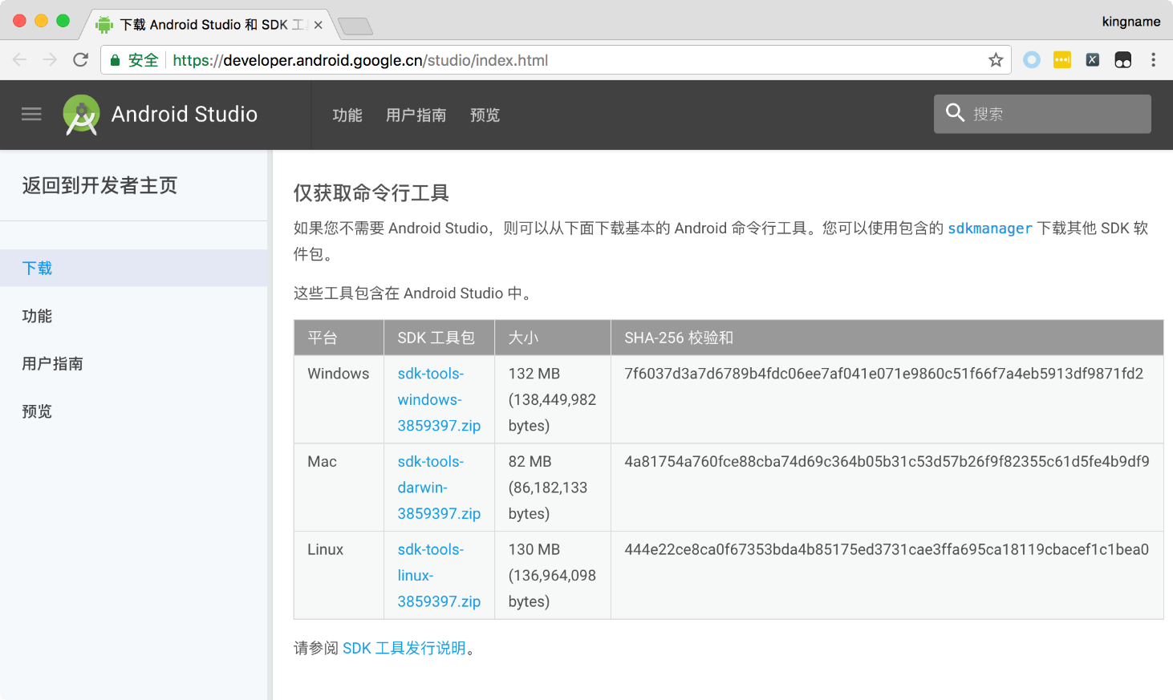
图10-4 在网页最下面下载系统对应的Android SDK

Slide 13
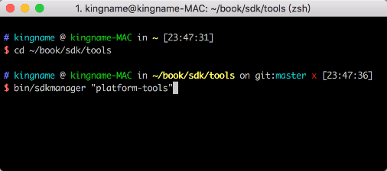
在Mac OS与Ubuntu的终端输入并执行如下命令，如图10-5所示。
cd ~/book/sdk
bin/sdkmanager "platform-tools"
图10-5 执行命令安装platform-tools

Slide 14
Windows系统直接在tools文件夹中打开CMD窗口，并输入命令：
bin/sdkmanager.exe "platform-tools"
输入完成命令并按Enter键，可以看到在终端窗口弹出安装协议，输入y并按Enter键即可安装“platform-tools”。

Slide 15
需要注意的是，这里执行这个命令时，程序会从Google获取一些数据，此时可能会由于网络问题导致失败。如果遇到网络问题，那么就需要使用能访问Google的代理，并且命令也需要做一些修改，修改为：
bin/sdkmanager.exe "platform-tools" --proxy=http --proxy_host=代理IP --proxy-port=代理端口
安装完成以后，会在“～/book/sdk”文件夹或者“E:\Program Files\sdk\sdk”文件夹下出现一个“platform-tools”文件夹。现在需要将tools文件夹和platform-tools文件夹添加到系统的环境变量中。

Slide 16
3．设置环境变量
对于使用Mac OS或Ubuntu系统并安装了zsh和Oh-my-zsh的读者，请打开～/.zshrc并检查是否已经有export PATH开头的一句话，如果有，请修改为下面所示的代码这样，其中的tools和platform-tools文件夹的地址请改为实际地址：
export PATH="/Users/kingname/book/sdk/platform-tools:/Users/kingname/ book/sdk/tools:/usr/local/bin:/usr/ bin:/bin:/usr/sbin:/sbin"

Slide 17
如果是Mac OS或者Ubuntu系统且没有安装zsh和Oh-my-zsh的读者，或者想临时添加环境变量进行测试，可直接在终端执行下面代码，将tools和platform-tools的地址改为实际地址：
export
PATH=$PATH:/Users/kingname/book/sdk/platform-tools:/Users/kingname/book/sdk/tools

Slide 18
需要注意的是，这种方法是临时添加环境变量，当前的终端窗口不能关闭。一旦关闭再重新打开，就需要再一次执行上面的代码。
对于Windows，打开任意一个文件夹，并在左侧导航窗口中右键单击“计算机”，选择“属性”命令，打开属性面板。在属性面板左侧选择“高级系统设置”选项，进入“高级”选项卡，最后单击右下角的“环境变量”按钮进入“环境变量”对话框，如图10-6所示。

Slide 19
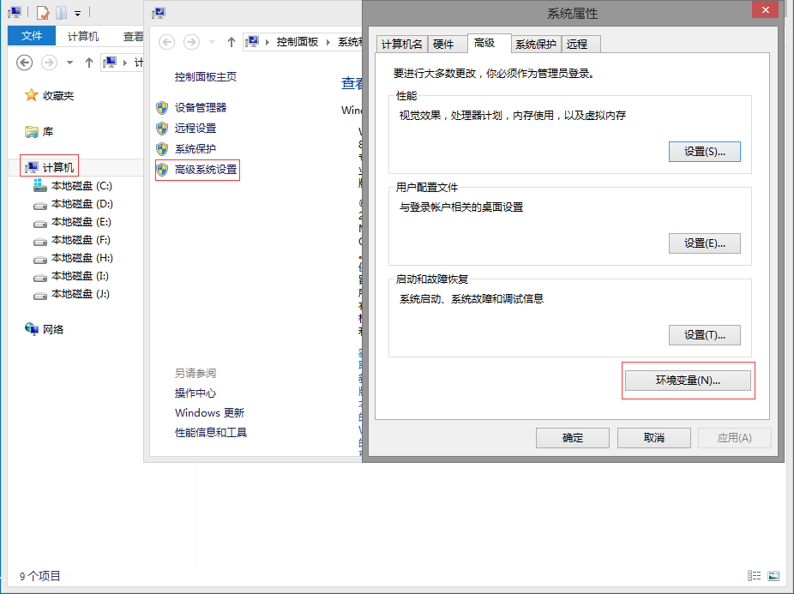
图10-6 单击“环境变量”按钮

Slide 20
4．开启开发者模式
要通过计算机控制手机，还需要打开Android手机的开发者模式。本书以小米手机的MIUI开发版和Android原生系统为例来演示如何开启开发者模式。
对于小米手机MIUI开发版，依次进入“系统设置”-“我的设备”-“全部参数”，快速连续单击“MIUI版本”这一栏5次，开发者模式就会打开。打开以后，回到“系统设置”主界面，依次进入“更多设置”-“开发者选项”。在“开发者选项”中分别打开“USB调试”、“USB安装”和“USB调试（安全模式）”这几个开关，系统会弹出警告，选择允许。

Slide 21
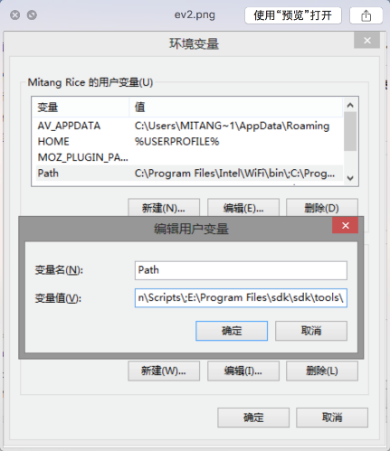
图10-7 双击“Path”并添加tools文件夹

Slide 22
对于Andorid原生系统，以Google生产的Nexus为例。打开“系统设置”，进入最下方的“系统”，打开系统信息界面。拖动最下方，找到“关于手机”并点击，进入手机状态界面，如图10-8所示。
快速单击“版本号”5次，打开开发者选项。
开发者选项打开以后，就可以在手机信息界面找到进入开发者选项的入口了，如图10-9所示。
进入开发者选项的设置页面，打开“USB调试”，如图10-10所示。

Slide 23
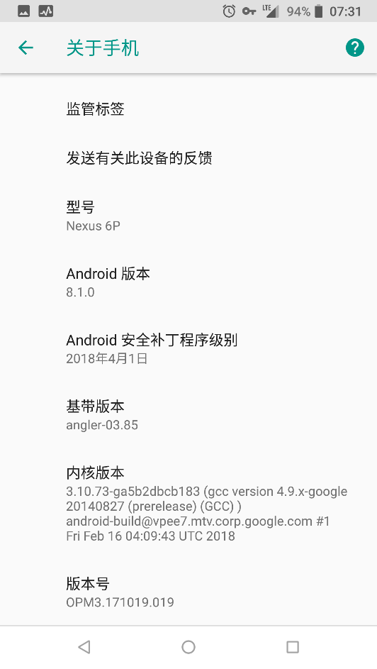
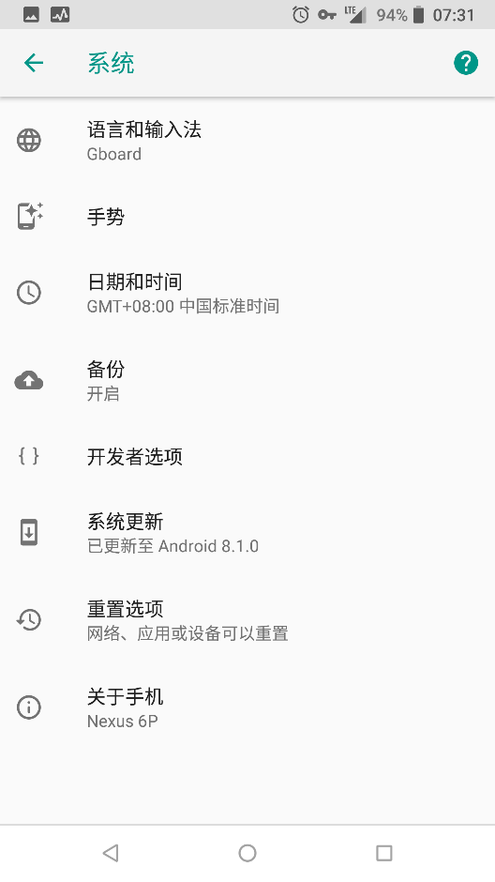
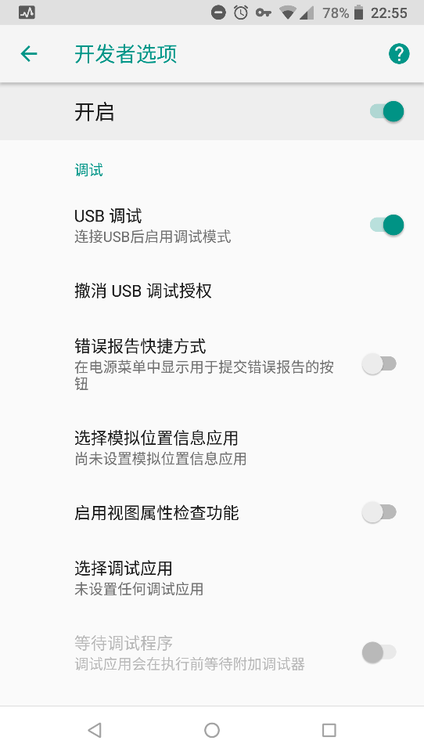
图10-8 手机状态界面
图10-9 开发者选项入口出现在系统设置中
图10-10 在开发者选项中打开USB调试开关

Slide 24
由于各大厂商对Android系统几乎都有自己的定制化，因此不能在这里一 一列举所有型号手机开启开发者模式的操作。对于没有提及的手机型号，请通过网络搜索。
设置好环境变量以后，在终端窗口输入“uiautomatorviewer”并按Enter键，如果可以弹出图10-11所示的UI Automator Viewer窗口，表明环境设置成功。

Slide 25
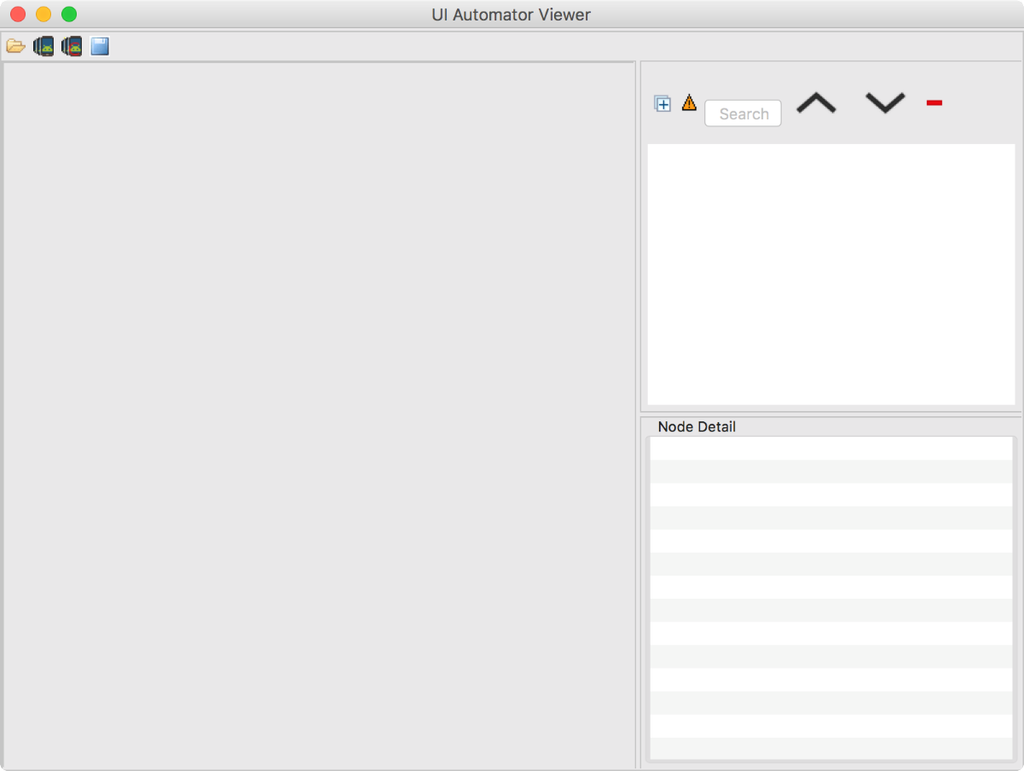
将Android手机连接到计算机上，保持手机屏幕为亮起状态，单击UI Automator Viewer左上角文件夹右侧的手机图标，如果能够看到手机屏幕出现在窗口中，则表示一切顺利，环境搭建成功完成。如果在这个过程中手机弹出了任何警告窗口，都选择“运行”或者“确定”。
图10-11 UI Automator Viewer 窗口

Slide 26
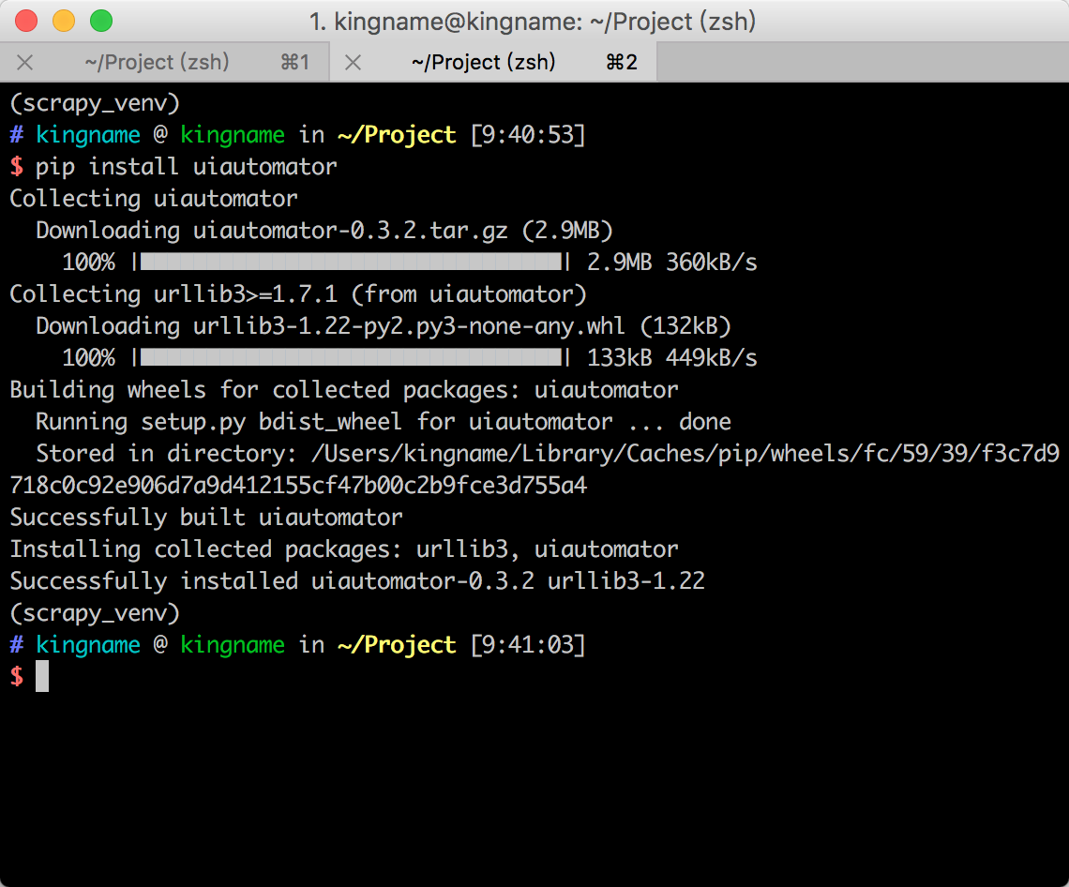
10.1.2 使用Python 操纵手机
要使用Python来操作UI Automator从而控制手机，需要安装一个第三方库。
这个库的名字就是uiautomator，使用pip进行安装，如图10-12所示。
图10-12 使用pip安装uiautomator

Slide 27
安装完成以后运行Python并导入uiautomator：
>>> from uiautomator import Device
>>> device = Device()
>>> print(device.dump())
由于是第一次运行，uiautomator会往手机中安装两个没有图标的程序。有一些手机系统可能会弹出窗口询问是否允许安装，单击“继续安装”按钮，如图10-13所示。

Slide 28
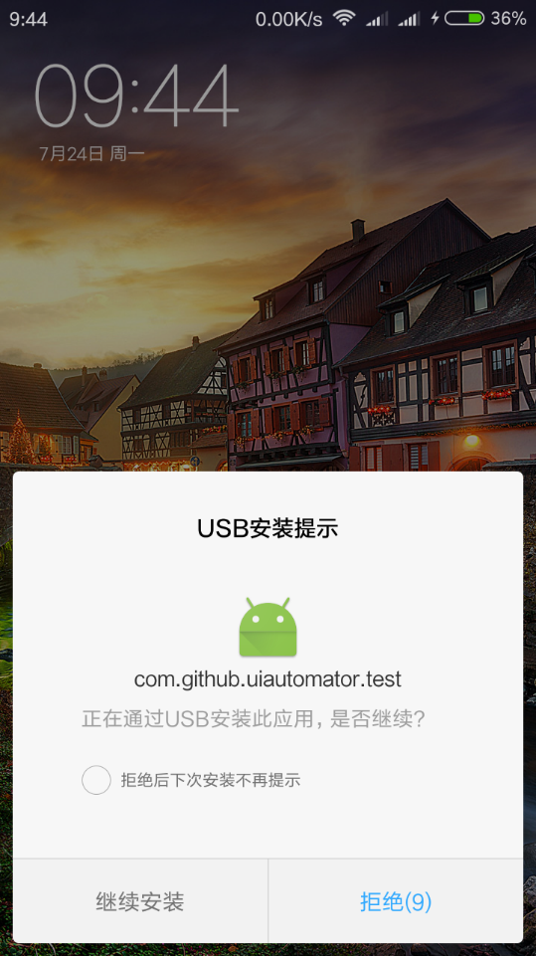
图10-13 系统询问是否安装，单击“继续安装”按钮

Slide 29
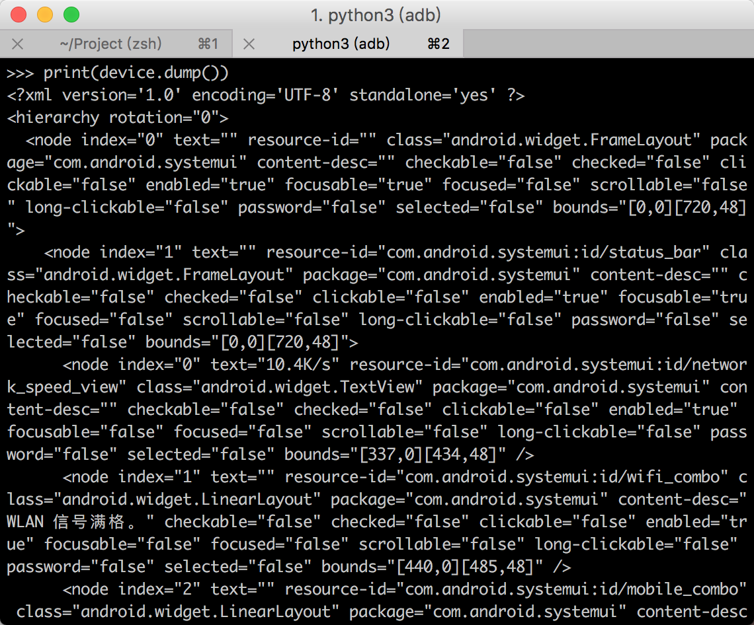
安装完成以后，可以看到终端窗口出现了类似于XML的内容，如图10-14所示。这说明uiautomator这个第三方库成功安装。此时就可以使用Python控制手机了。
图10-14 终端窗口出现了类似于XML的内容

Slide 30
有一点需要特别说明，UI Automator Viewer与Python uiautomator不能同时使用。一旦Python的uiautomator运行过一次，它安装的两个文件就会在手机后台运行。
这两个文件会占用Android内部的一个叫作UI hierarchy的东西，从而导致SDK自带的UI Automator Viewer一旦尝试获取手机屏幕就会报错，如图10-15所示。

Slide 31
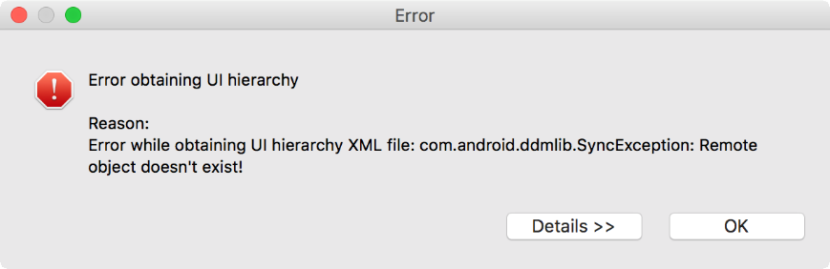
图10-15 一旦运行过uiautomator，就会导致SDK自带的UI Automator Viewer不能获取手机屏幕

Slide 32
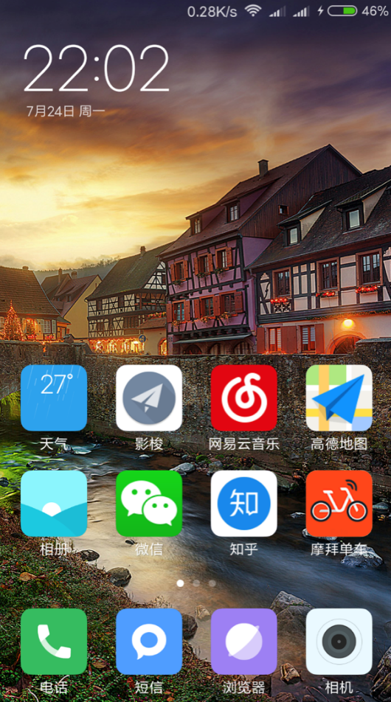
与Selenium一样，要操作手机上面的元素，首先要找到被操作的东西。以打开微信为例，首先翻到有微信的那一页，如图10-16所示。
图10-16 翻到有微信的一页

Slide 33
编写如下代码：
from uiautomator import Device
device = Device()
device(text='微信').click()
运行以后可以看到，微信自动被点击并打开。

Slide 34
如果计算机上面只连接了一台Android手机，那么初始化设备连接只需要使用device = Device()即可。那么如果计算机上连接了很多台手机，该怎么办呢？此时就需要指定手机的串号。要查看手机串号，需要在终端输入以下命令：
adb devices -l
从输出的内容可以看到手机的串号，如图10-17所示。

Slide 35
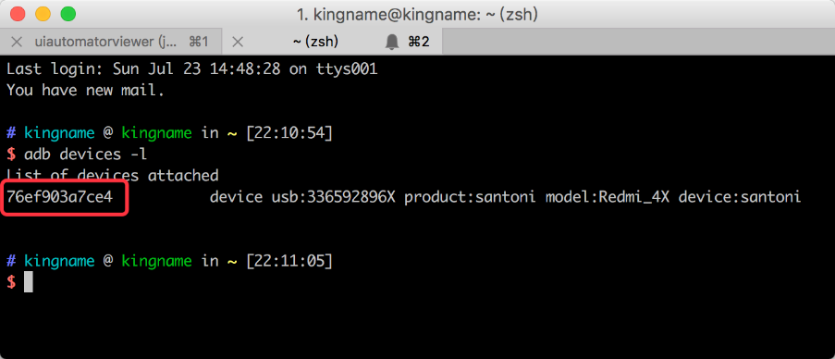
图10-17 使用命令查询手机串号

Slide 36
10.1.3 选择器
如何知道有哪些选择器可供使用呢？请执行以下代码：
from uiautomator import Device
device = Device()
print(device.dump())
此时终端会以XML输出当前手机屏幕显示的窗口布局信息，如图10-18所示。
这里的XML就相当于网页中的HTML，用来描述窗口上面各个部分的布局信息。XML的格式与HTML非常像，格式为：
<标签 属性1="属性值1" 属性2="属性值2">文本</标签>

Slide 37
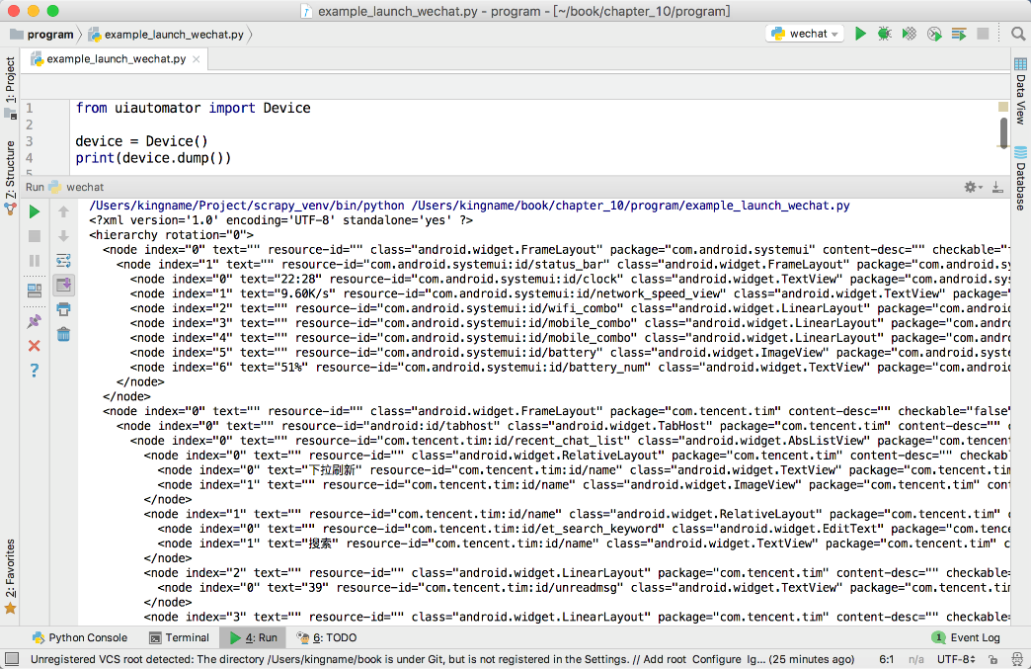
可以用一个标签来作为选择器，也可以同时使用多个标签来更精确地描述某一个元素。一般来说，操作一个有文字的元素，主要是使用text这个属性；如果是从屏幕上读文字，就使用其他的属性。
图10-18 当前手机屏幕显示的窗口布局信息

Slide 38

10.1.4 操作
在选择好元素以后，就需要对它进行操作。最常见的操作如下：
获得屏幕文字；
滚动屏幕；
滑动屏幕；
点击屏幕；
输入文字；
判断元素是否存在；
点亮关闭屏幕；
操作实体按键；
watcher。

Slide 39
1．获得屏幕文字
如果要从Android手机上读取当前屏幕上显示的文本内容，用到的是一个元素的“.text”属性。这里以获取游戏商场类App“TapTap”当前屏幕的游戏名称为例。
当前手机上的TapTap界面如图10-19所示。
从屏幕上可以看到有3个游戏的名字，分别是“霍基2”“yellow”和“我的星球”。现在的目的是要把这3个名字读取下来。首先使用以下代码获取当前屏幕的XML布局，如图10-20所示。

Slide 40
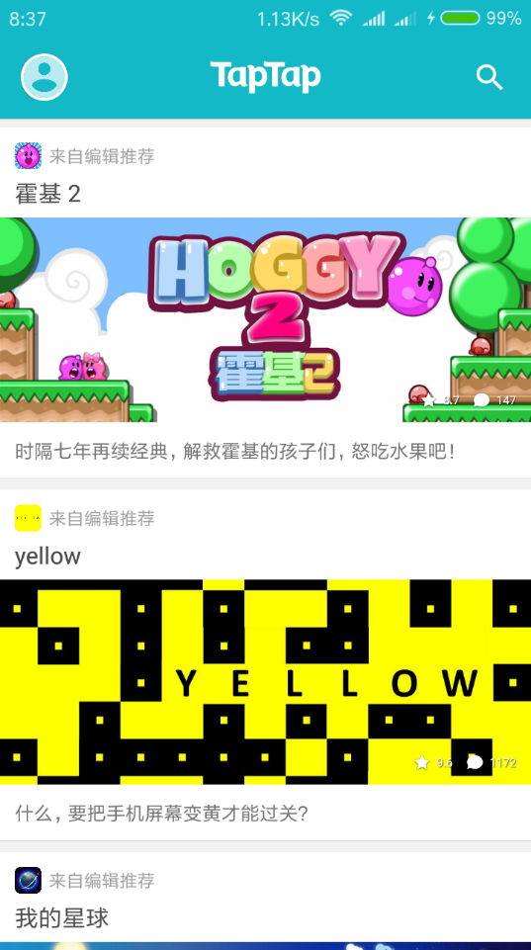
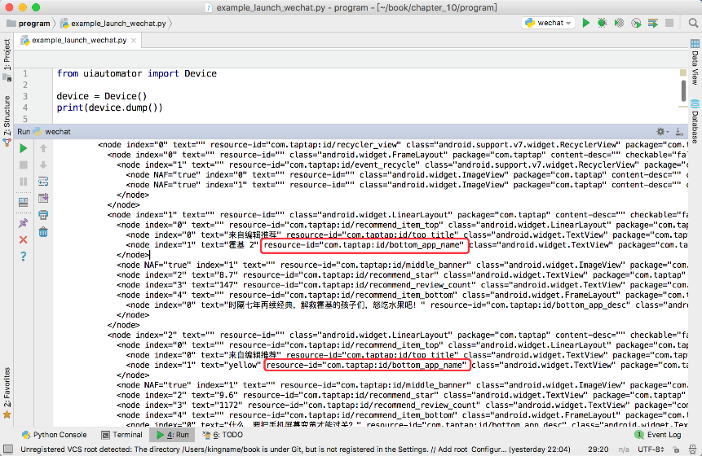
图10-19 TapTap首页 图10-20 TapTap首页对应的XML布局

Slide 41
从这个布局可以看到，所有标题的resource-id都是“com.taptap:id/ bottom_app_name”。如果需要获取第一个游戏“霍基2”的名字，可以使用下面这一行代码：
game_1_title = device(resourceId='com.taptap:id/bottom_app_name').text
运行结果如图10-21所示。

Slide 42
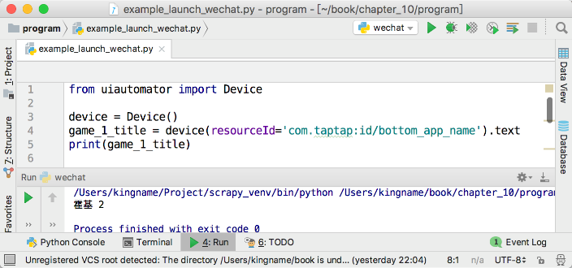
图10-21 获取第一个游戏的名称

Slide 43
但实际上，当前屏幕有3个游戏，它们的resource-id都是相同的。如何把3个游戏的名字都获取下来呢？方法很简单，那就是“先别急着获取‘.text’属性——先寻找元素，再用for循环展开，最后再获取‘.text’属性”。其代码如下。
game_title_list = device(resourceId='com.taptap:id/bottom_app_name')
for title in game_title_list:
print(title.text)
运行结果如图10-22所示。

Slide 44
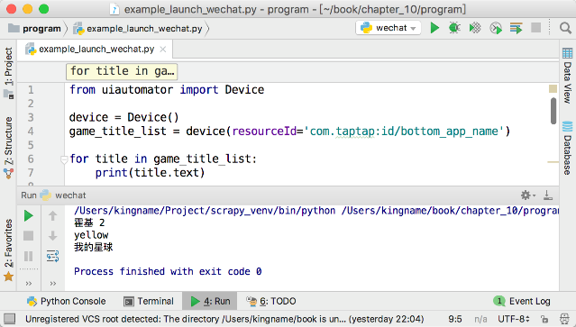
图10-22 同时获取当前屏幕的3个游戏名

Slide 45
2．滚动屏幕
滚动屏幕对应的操作为“.scroll()”。它的操作对象是一个可以滚动的对象。如果手动操作可以把屏幕向上滚动，那么屏幕上应该至少有一个元素是可以滚动的，因此选择器可以写为：
device(scrollable=True)
那么向上滚动一屏可以写为：
device(scrollable=True).scroll.vert.forward()
如果想向下滚动一屏，则需要把forward()换为backward()：
device(scrollable=True).scroll.vert.forward()

Slide 46
由于向上、向下是“垂直方向”，所以代码中使用了vert，这是英语单词vertical（垂直的）的简写。可能有些App会出现左右滚动的情况，这时候就需要使用horiz，这是英语单词horizontal（水平的）的简写。于是，向左及向右滚动就可以写为：
device(scrollable=True).scroll.horiz.forward() #向右滚动
device(scrollable=True).scroll.horiz.backward() #向左滚动
使用滚动屏幕的方式，就可以把所有游戏的名字都读取下来，如图10-23所示。

Slide 47
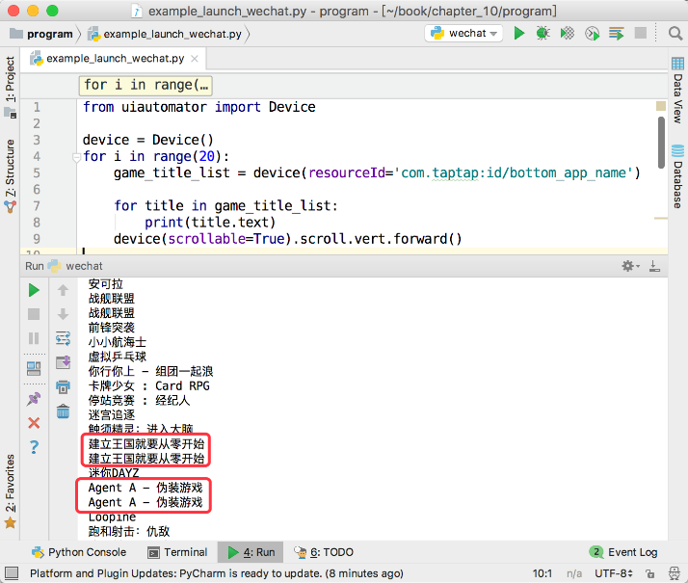
图10-23 滚动屏幕获取所有游戏名称

Slide 48
有一点需要注意，由于滚动一屏时，有可能前一屏最下面的元素滚动以后刚好到了后一屏的最上面，因此可能出现重复获取同一个游戏名字两次的情况，如图10-23中的方框所示。在实际使用时要注意去重处理。

Slide 49
3．滑动屏幕
在某些情况下，整个窗口布局的XML里面，所有元素的scrollable属性值全部都是False，例如小米手机的桌面。在这种情况下，没有办法使用“scrollable=True”来左右滚动桌面，于是就需要使用根据坐标来滑动桌面的“.swipe()”方法。
在Android系统的屏幕上，左上角为坐标原点(0, 0)，越向下，y轴数字越大；越向右，x轴数字越大。
“.swipe()”这个方法操作的对象是整个手机屏幕，所以不需要为device设定选择器。“.swipe()”的用法为：
device.swipe(400, 600, 0, 600)

Slide 50
它接收4个参数，分别为起始点x坐标，起始点y坐标，终点x坐标，终点y坐标。对于左右滑动来说，只需要改变x坐标即可。如果要显示右边的一屏，那么起始点的x坐标要大于终点的x坐标。如果要显示左边的一屏，起始点的x坐标要小于终点的x坐标。
如果在实际写代码的时候搞不清x坐标哪个大，就亲自把手放在屏幕上滑动进行查看。如果要显示右边的一屏，那么会首先把手放在屏幕右侧，按住然后往左移动，所以此时起始点的x坐标要大一些。

Slide 51
4．点击屏幕
选择一个元素以后，除了获取它上面的文字外，还可以点击。就如同前面通过点击打开微信一样。点击操作“.click()”和“.long_click()”分别对应短按点击和长按点击，它们可以直接应用于一个被选择出来的元素上。例如：
device(text='微信').click()
device(text='微信').long_click()

Slide 52
点击操作也可以直接应用于坐标位置。例如：
device.click(230, 567) #第1个参数为横坐标x轴，第2个参数为纵坐标y轴
device.long_click(230, 567) #第1个参数为横坐标x轴，第2个参数为纵坐标y轴

Slide 53
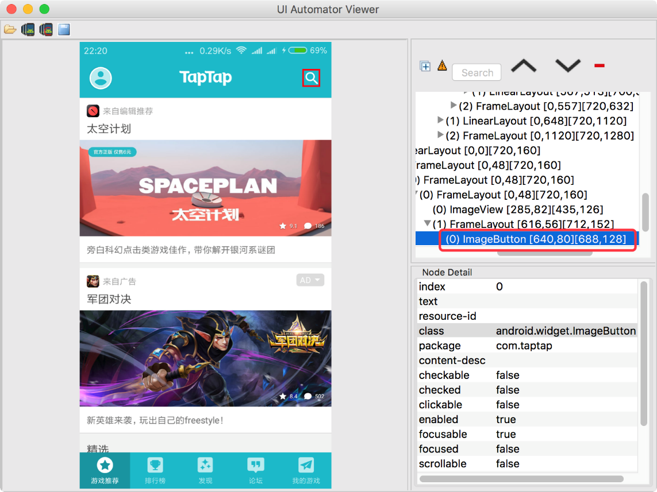
在某些App中，可能某一个元素并没有一个独特的标志来让选择器选择。这个时候就可以直接使用坐标来操作。
以TapTap的搜索按钮为例，搜索按钮的坐标如图10-24所示。
图10-24 TapTap搜索按钮的坐标

Slide 54
对于这个按钮，在右侧信息窗口中可以看到“ImageButton[640,80] [688,128]”中的[640,80]对应了这个搜索按钮的左上角的坐标，[688,128]对应了搜索按钮右下角的坐标。对于一个矩形来说，确定了一对对角的坐标，也就确定了4个角的坐标。因此，只要点击这两个坐标之间的位置，就等于点击了这个搜索按钮。
为保险和准确起见，可以点击这个搜索按钮矩形的正中心位置，也就是[664,104]。那么代码就可以写成：
device.click(664, 104)

Slide 55
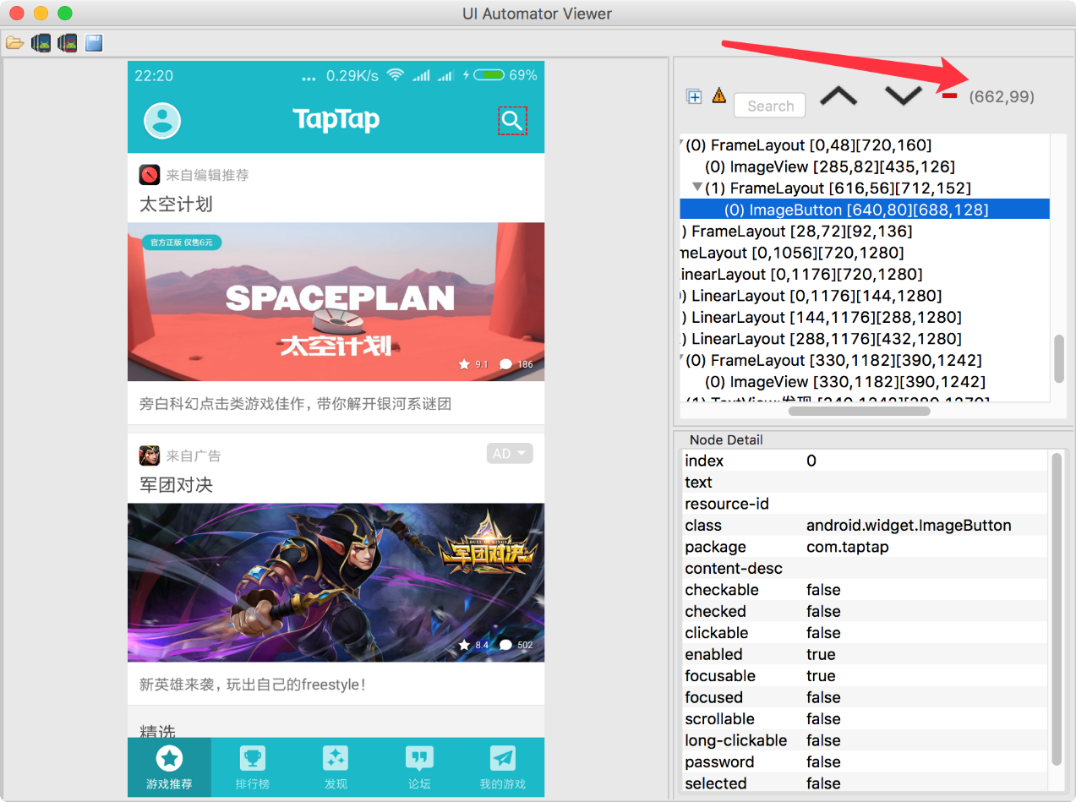
当然还有一种更简单的办法，那就是把Ui Automator Viewer的窗口拉大一些，将鼠标指针在屏幕上面随意移动，就可以直接看到鼠标指针当前位置的坐标，如图10-25所示。
图10-25 箭头指向当前鼠标指针所在位置的坐标

Slide 56
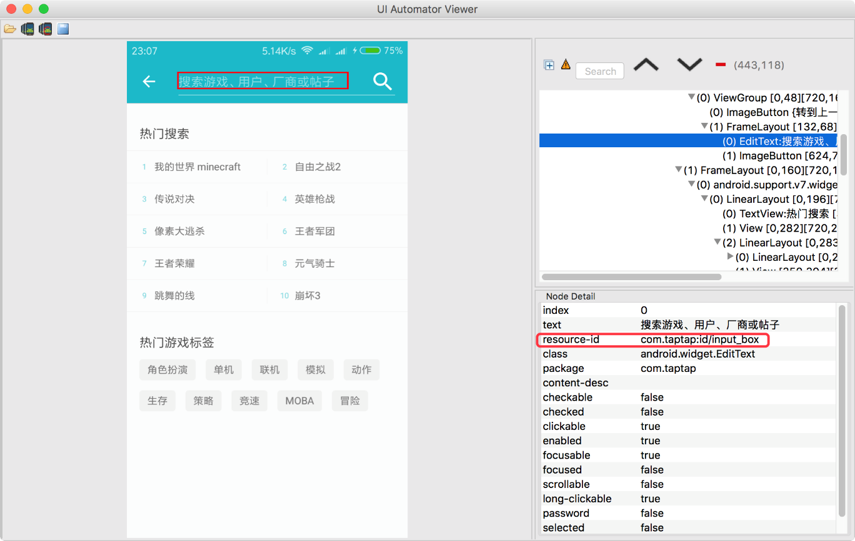
5．输入文字
既然进入了搜索界面，那就需要搜索内容了。输入文本使用的操作是“.set_text()”。TapTap的搜素框对应的resource-id为“com.taptap:id/input_ box”，如图10-26所示。
图10-26 搜索框对应的resource_id

Slide 57

因此可以用这个resource-id来作为选择器定位到搜索框，再输入文本。
例如搜索名为“汉家江湖”的游戏，那么就使用以下代码：
device(resourceId='com.taptap:id/input_box').set_text('汉家江湖')

Slide 58
6．判断元素是否存在
由于手机上面的各个元素加载是需要一定时间的，如果在元素加载出来之前就对其进行操作，就会导致程序报错，如图10-27所示。这是因为不存在一个resource-id为“com.taptap:id/input_box33”的元素。

Slide 59
在操作一个元素之前，先判断一下它是否存在是比较明智的做法。判断元素是否存在，使用“.exists”属性。如果存在，值为True，否则为False。其用法为：
input_box = device(resourceId='com.taptap:id/input_box')
if input_box.exists:
input_box.set_text('汉家江湖')
else:
print('搜索框不存在')

Slide 60
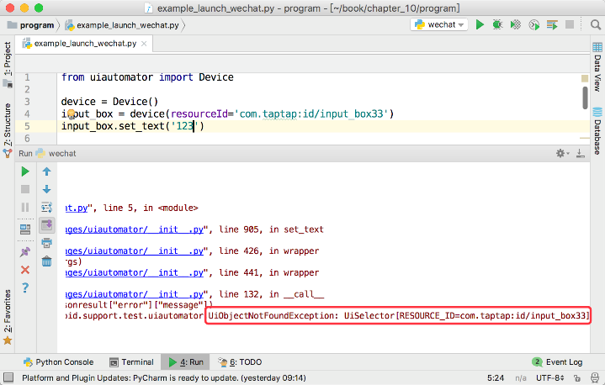
图10-27 操作一个不存在的元素导致程序报错

Slide 61
7．点亮关闭屏幕
使用“.wakeup()”方法和“.sleep()”方法可以点亮或者关闭屏幕。当手机屏幕处于关闭状态时，使用“.wake()”方法可以让屏幕点亮；当手机屏幕处于点亮状态时，使用“.sleep()”方法可以将其关闭。其用法为：
device.wakeup() # 点亮屏幕
device.sleep() # 关闭屏幕

Slide 62
8．操作实体按键
Android一般自带不少实体按键，使用Python的uiautomator可以模拟这些按键被按下的状态。其使用方法为：
device.press.实体按键名称()
常见的实体按键名称和作用如表10-1所示。

Slide 63
表10-1 常见的实体按键名称和作用
实体按键名称 | 作用
power | 电源键
back | 返回键
menu | 菜单键
volume_up | 音量增大
volume_down | 音量减小
home | 返回桌面

Slide 64
9．watcher
使用Android手机的时候，经常会遇到这样的情况：手机用着用着，突然弹出一个对话框，提示当前App有新版本可用。对于用户来说，遇到这种对话框，又不想升级，那么按一下返回键就可以暂时把这个对话框关闭。但是这种对话框对于使用程序来操作手机的场景来说，就是一个灾难。
假设现在有几百个游戏，需要通过TapTap搜索它们，并获取它们的下载量。正常的流程应该是下面这样。

Slide 65
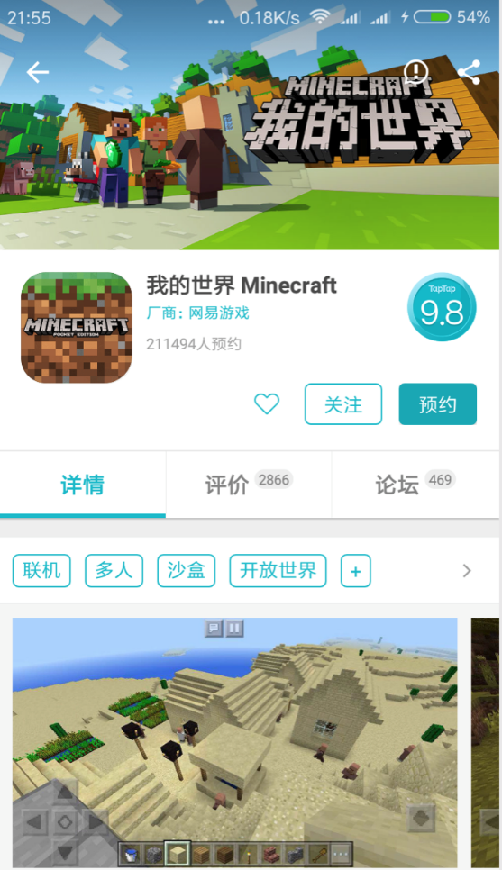
（1）初始位置：搜索框。
（2）清空搜索框原有的文字。
（3）输入游戏名字。
（4）点击搜索按钮。
（5）点击第1个搜索结果进入游戏详情页。
（6）从游戏详情页获取下载量。
（7）点击实体按键back返回搜索界面。
（8）转到步骤（1）。
图10-28 假设手机屏幕当前在详情页

Slide 66
在正常情况下，可以按照从（1）～（8）的顺序循环往复，直到搜索完所有的游戏。但是如果在第（6）步获取了下载量以后，突然弹出了升级提示框。
此时由于程序不知道弹出了框，它还在执行第（7）步，按下了返回键。
此时仅仅是关闭了升级提示的对话框，手机屏幕仍然还处于游戏的详情页，但是程序以为已经返回了搜索界面，于是尝试操作搜索框。可是在详情页根本就没有搜索框，于是就会导致程序报错。

Slide 67
这种情况当然可以使用exists来判断搜索框是否存在。但问题在于，即使知道了搜索框不在，却并不能解决该问题。因为根本原因在于手机屏幕和程序出现了不同步，要解决问题，就需要让它们同步。
使用watcher可以让程序在找不到元素时自动尝试解决问题。假设目前手机屏幕所在的界面为详情页，如图10-28所示。

Slide 68
10．其他操作
Android的UI Automator框架可以实现所有图形界面的操作，只要是人能做的它都能做。Python的uiautomator库完整实现了这些操作。但是由于一些操作对于开发爬虫来说并没有什么作用，例如双指缩放屏幕、旋转屏幕等操作。本书对于这些暂时用不到的操作省略。感兴趣的读者可以参阅uiautomator的官方文档。

Slide 69
10.2 综合应用
10.2.1 单设备应用
设想这样一个场景，你需要每天晚上23点给女朋友发送一条晚安微信，但是那个时间你可能正在打游戏，忘记发微信了。
1．微信自动发信器
使用Python的uiautomator，可以做一个自动发送微信的程序，每天晚上23点自动打开微信，打开女朋友的聊天窗口，从数据库里随机选择一条晚安短信，并自动发送出去。

Slide 70
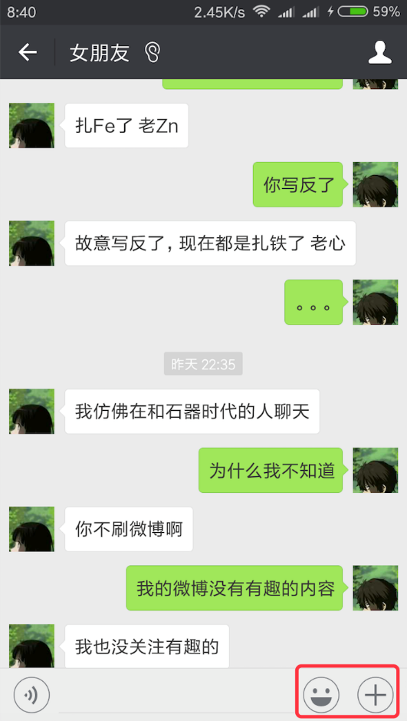
这个自动发送微信的程序应该具备如下的功能。
（1）自动点亮屏幕。
（2）自动从桌面点开微信。
（3）自动从微信最近联系人列表中找到女朋友。
（4）自动点开聊天窗口，输入内容。
（5）自动发送聊天内容。
图10-29 在没有输入内容时， 微信没有“发送”按钮

Slide 71
为了能够简化代码，需要首先去掉手机的屏锁，保证一点亮屏幕就能直接进入桌面。虽然Python的uiautomator是可以操作屏幕实现自动滑动解锁，甚至直接输入密码或者自动找出图像解锁密码的，但是这样会增加工作量，反而不划算。
一般在Android的系统设置中，在“屏锁、密码和指纹”或者“安全设置”里面可以找到去除屏锁的选项。
去除屏锁以后，使用USB与计算机保持连接。这样准备工作就做好了。

Slide 72
点亮屏幕以后，程序应该要去寻找微信图标，如果当前屏幕页找不到，那么就左右滑动屏幕，直到找到为止。对于小米手机的系统来说，所有图标都是直接摆放在桌面上的，直接左右拖动就能找到。而另外大部分Android手机，都有一个“抽屉”的功能，很多App都要进入抽屉以后才能找到。对于这种情况，建议把微信的快捷方式添加到桌面，这样可以减少进入抽屉的步骤。
进入微信以后，寻找名字为“女朋友”的微信号，为了防止女朋友随时改微信名字导致程序失效，建议给女朋友的微信添加一个备注名。之后就直接用这个备注名来寻找。如果当前屏幕找不到，那就向下滚动屏幕，直到找到为止。

Slide 73
进入聊天窗口以后，找到输入框，输入文本并单击发送按钮就是很常见的操作了。
唯一需要注意的是，对于微信聊天界面，在初始没有输入文字的时候，是没有“发送”按钮的，只有一个表情按钮和一个“+”号，如图10-29所示。

Slide 74
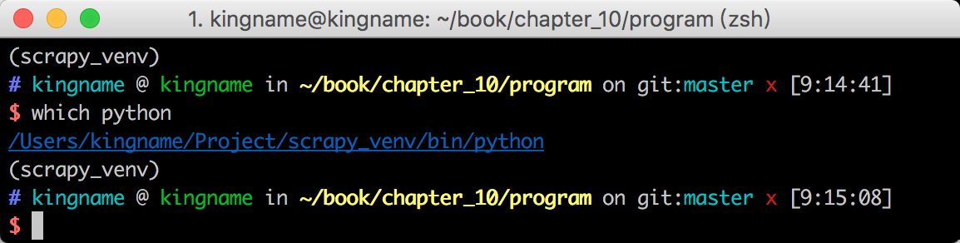
2．创建Mac OS与Linux定时任务
对于Mac OS与Linux，可以使用crontab来进行定时。
首先确定自己的Python所在的位置。打开终端，输入which python，屏幕上会出现Python的路径，如图10-30所示。
图10-30 查看当前Python的位置

Slide 75
将这个路径复制下来，并以下面这个格式写到程序的第1行，如图10-31所示。
#! Python路径
在终端进入这个程序所在的文件夹，为这个程序添加可执行权限：
chmod +x example_automatic_wechat.py
这样操作以后，只要在终端进入这个.py文件所在的文件夹，并输入./example_automatic_wechat.py，就可以运行这个程序。

Slide 76
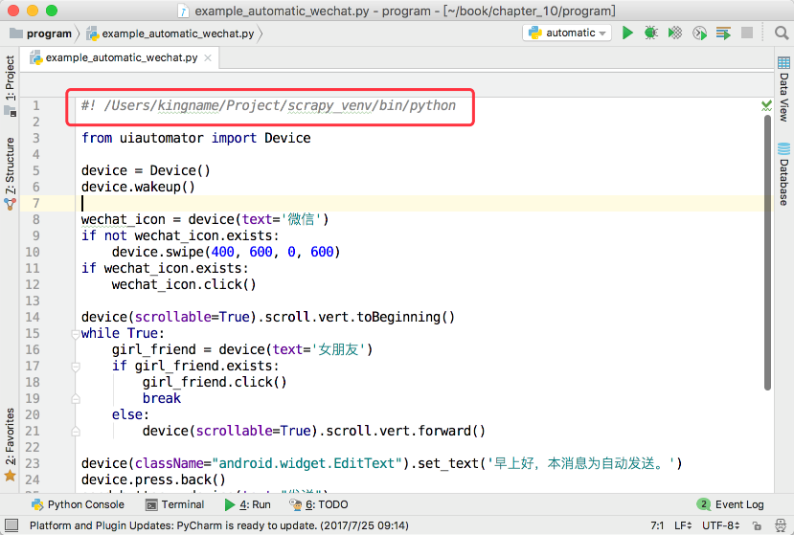
图10-31 将Python的路径添加到程序的第1行

Slide 77
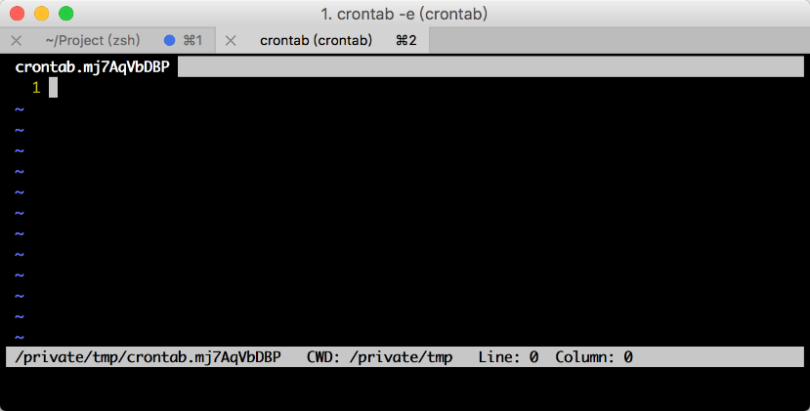
权限添加好以后，就可使用crontab来设置定时执行了。在终端输入crontab–e，打开crontab的编辑界面。如果是第一次使用crontab，那么打开以后里面应该是空白的，如图10-32所示。
图10-32 第一次使用crontab，打开以后应该是空白

Slide 78
在英文输入法的状态下，按下键盘的i键进入输入模式，此时左下角会出现“--INSERT--”。输入以下内容：
0 23 * * * /Users/kingname/book/chapter_10/program/example_automatic_wechat.py
注意，把文件路径修改为实际路径。输入完成以后，如图10-33所示。

Slide 79
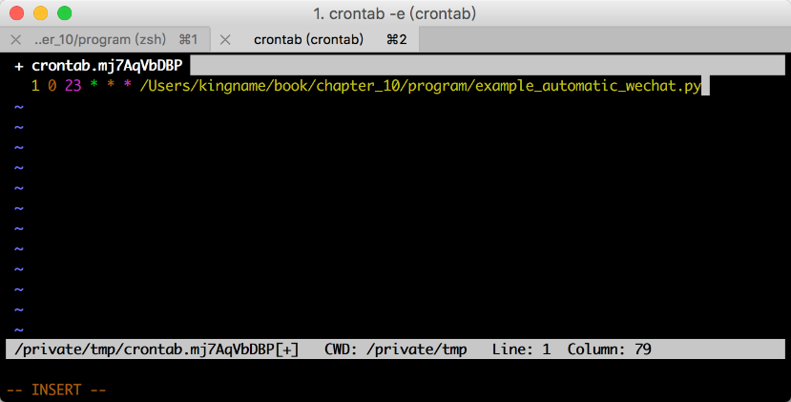
图10-33 创建一条定时任务在每天23点运行程序

Slide 80
输入完成以后，按Esc键，确保左下角的“--INSERT--”消失。然后按Shift+:组合键，输入英文冒号再输入wq，这3个字符会出现在左下角，如图10-34所示。
按下Enter键，定时任务就保存好了。这样每到晚上23点0分，程序就会自动打开微信发送晚安信息了。

Slide 81
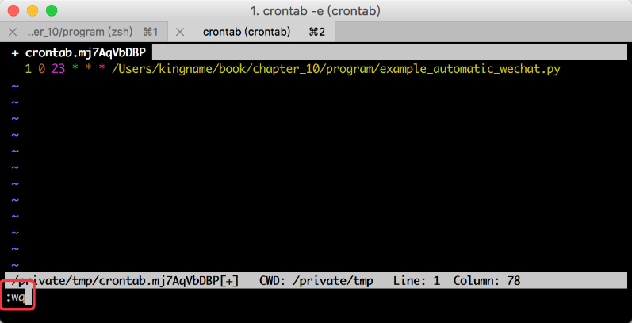
图10-34 输入:wq

Slide 82
3．Windows创建定时任务
要在Windows中创建定时任务，首先需要在example_automatic_ wechat.py文件所在的文件夹下面创建一个run_automatic_wechat.txt文件，在文件里面输入python3 example_automatic_wechat.py后保存，并把文件名run_automatic_wechat.txt改为run_automatic_wechat.bat。此时，如果双击这个run_automatic_wechat.bat，应该可以看到自动发微信的程序成功运行。

Slide 83
打开CMD，输入以下命令来创建定时任务，使程序在每天的23点自动运行：
schtasks /create /tn run_automatic_wechat/tr C:\run_automatic_wechat /sc DAILY /st 23:00:00

Slide 84
10.2.2 多设备应用（群控）
1．实现原理
使用uiautomator来做爬虫开发，最主要的瓶颈在于速度。因为屏幕上的元素加载是需要时间的，这个时间受到手机性能和网速的多重限制。因此比较好的办法是使用多台Android手机实现分布式抓取。使用USBHub扩展计算机的USB口以后，一台计算机控制30台Android手机是完全没有问题的。只要能实现良好的调度和任务派分逻辑，就可以大大提高数据的抓取效率。

Slide 85
2．另一种多线程
在第4章介绍了一种比较简单的实现多线程的方式，即使用multiprocess.dummy来实现。那种方式的代码看起来非常简单，但是不方便做各种定制化操作。因此本小节将会介绍Python中另一种实现多线程的办法——threading.Thread。
为了便于管理和调度各个子线程，将子线程定义为一个类是比较好的做法，每台手机对应一个线程。而要将子线程定义为一个类，就需要这个类继承于threading.Thread。

Slide 86
一个做线程的类，其代码结构如下：
class PhoneThread(threading.Thread):
def __init__(self):
threading.Thread.__init__(self)
def run(self):
pass

Slide 87
这段代码实现了一个什么事情都不做的子线程类。其中，在“.__init__()”初始化方法的第一行必须有threading.Thread.__init__ (self)，否则会导致程序报错。“.run()”方法是子线程的入口，启动子线程后，它会从run()方法开始执行。

Slide 88
要启动一个子线程，需要先将它初始化为一个实例，然后调用.start()方法。例如：
phone = PhoneThread()
phone.start()
当调用.start()方法以后，子线程类里面的.run()方法中的代码就会被运行。
需要注意的是，一个子线程实例的生命只有一次。一旦它里面的代码被运行完成，生命就结束了，这个实例就再也不能用了，只能重新创建新的子线程实例。通过子线程实例的“.is_alive()”方法可以查看它是否还活着，如图10-35所示。

Slide 89
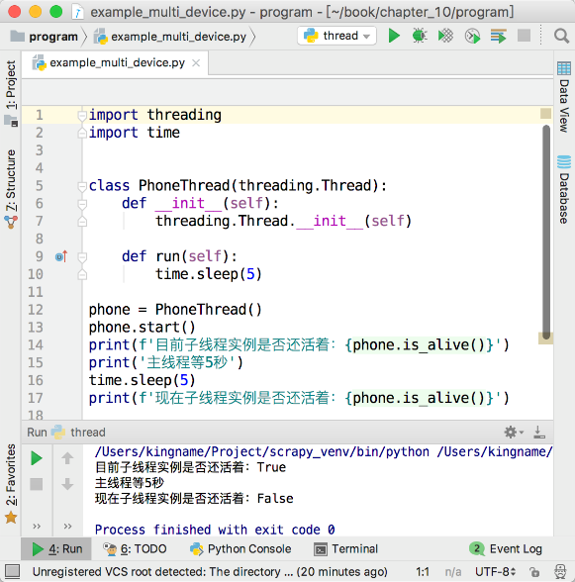
图10-35 判断子线程是否还活着

Slide 90
为了防止子线程提前死掉，就需要将子线程实现功能的代码放到while循环里面，让它一直不停地工作，只有工作完成以后才允许它死掉。
由于子线程是被主线程启动的，因此必须要让主线程在所有子线程都结束以后才能结束。否则，一旦主线程运行完成，所有子线程都会被强行关闭。因此，在主线程启动了所有的子线程以后，必须“做点什么事”来等待，例如轮询检查是否所有的子线程都结束了，如图10-36所示。

Slide 91
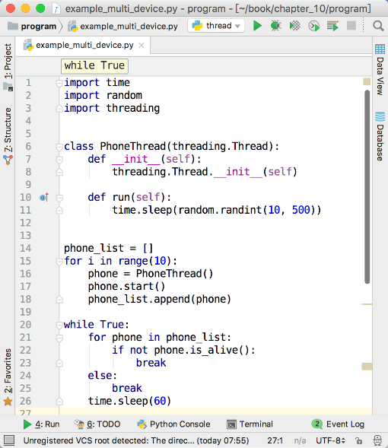
图10-36 主线程轮询检查是否所有的子线程都结束了

Slide 92
在图10-36所示的这段代码中，由于子线程会随机睡10～500s，主线程不知道它们什么时候才会全部结束。因此主线程要在每60s检查一下10个子线程的状态，直到发现所有的子线程都结束了，主线程才能跳出while循环。

Slide 93
3．应用实例
整个系统的架构可以设计成图10-37所示的形式。
主线程负责启动子线程，读数据库，得到需要手机处理的各种目标，并将目标存放在Redis里面。
手机子线程循环不断地从Redis中读取目标，在手机上面抓取并将原始数据保存到Redis中。另一个负责数据处理的子线程负责将手机抓取的原始数据清洗并放入数据库中。

Slide 94
这里使用一个例子来演示这个架构的使用。使用两台Android手机，从TapTap上面抓取20个游戏的安装量或者预订量。
首先创建一个文本文件target，用来保存20个目标游戏的名称。当然读者也可以使用数据库来保存。这20个游戏的名称如图10-38所示。

Slide 95
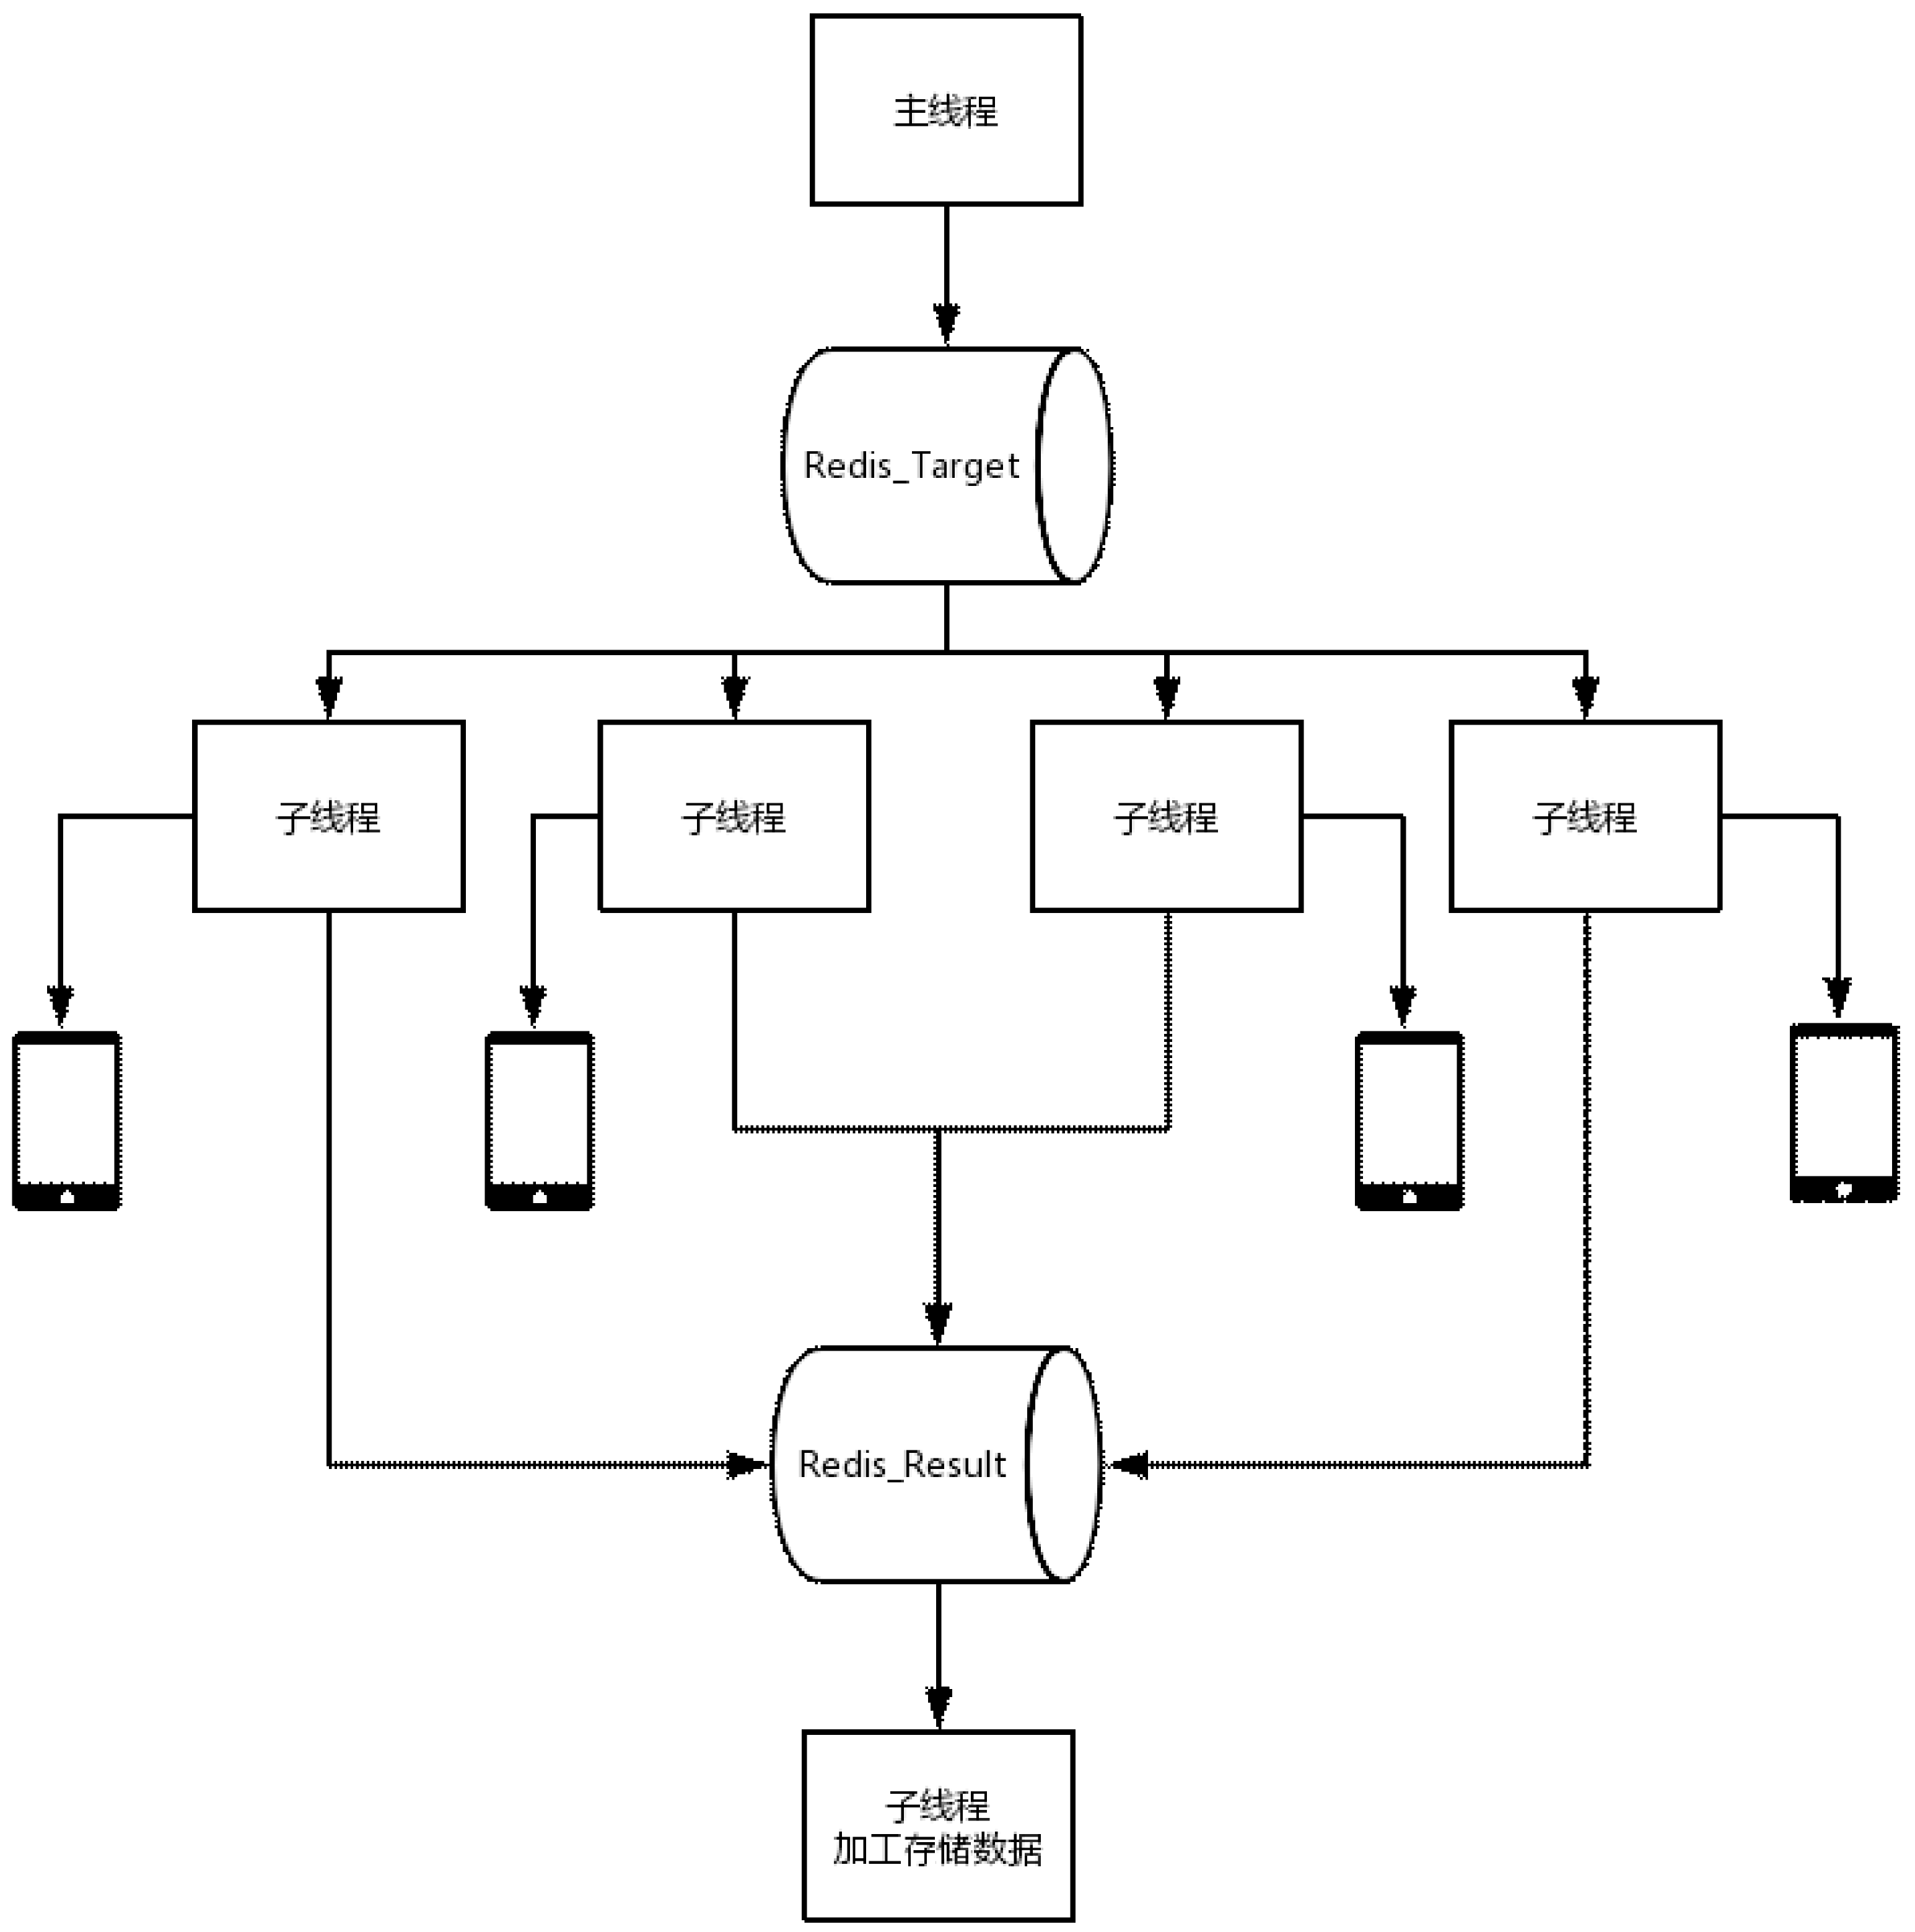
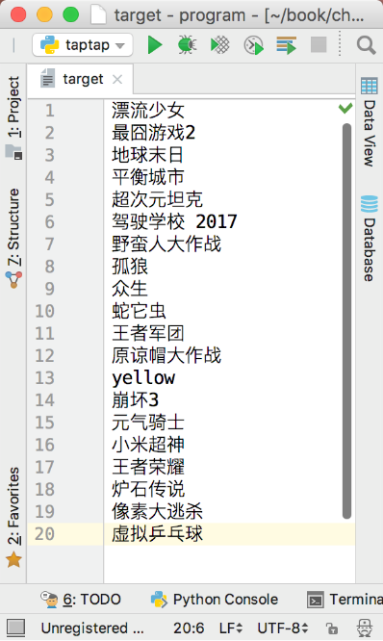
图10-37 App爬虫系统架构的形式 图10-38 20个目标游戏名称

Slide 96
正常情况下，在搜素框输入内容并单击搜索图标即可出现结果，如图10-39所示。
但是在少数情况下，可能由于网速问题或者手机性能问题，在点了搜索图标以后，并没有出现搜索结果，如图10-40所示。

Slide 97
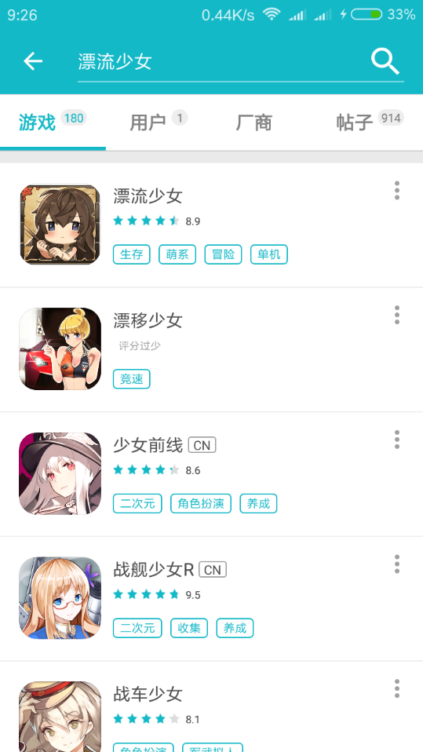
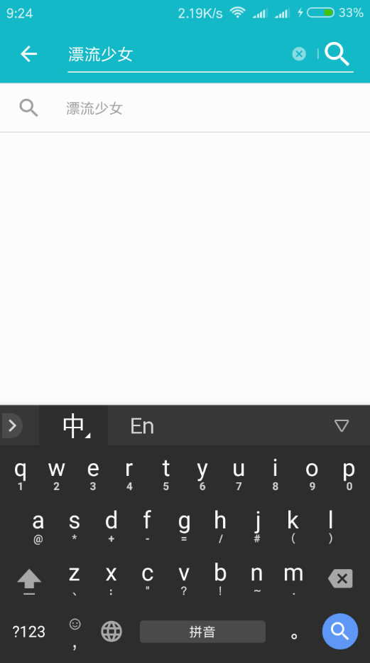
图10-39 正常情况下直接搜索出结果
图10-40 点了搜索图标却没有反应

Slide 98
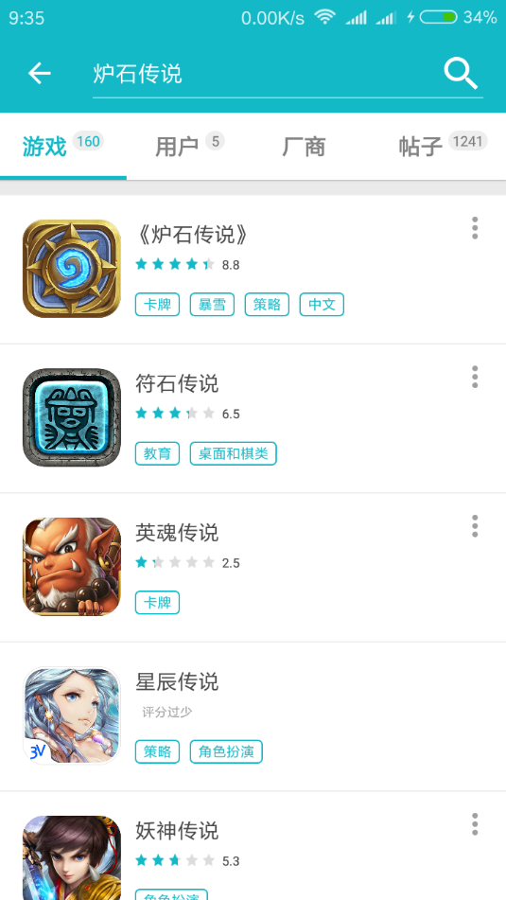
匹配游戏名字的时候，用的是“textContains=game_name”而不是“text=name”。textContains的意思为文本包含某些字符即可。这是因为有一些游戏在名字的前后会有特殊符号，例如《炉石传说》，名字上多了书名号，显然“《炉石传说》不等于炉石传说”，但是“《炉石传说》包含炉石传说”，如图10-41所示。
图10-41 炉石传说的搜索结果包含书名号

Slide 99
在主线程中调用子线程的代码如下：
for serial in serial_list:
phone_thread = PhoneThread(serial)
phone_thread.start()
phone_list.append(phone_thread)
while phone_list:
phone_list = [x for x in phone_list if x.is_alive()]
time.sleep(5)

Slide 100
通过一个for循环创建多个PhoneThread的实例，每一个对应于一个手机串号。
创建完成以后调用.start()方法来启动子线程，并将子线程放到phne_list列表中。
主线程需要等待子线程全部结束才能结束，因此每5s遍历一次phone_list列表，移除已经正常结束的子线程，保留还活着的子线程。直到所有的子线程全部结束，phone_list为空，主线程退出。
多台手机的串号可以通过一个配置文件来存储，如图10-42所示。

Slide 101
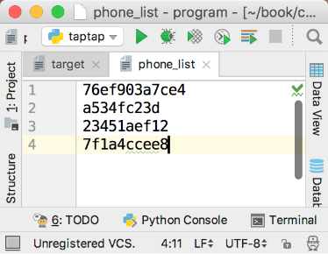
图10-42 使用配置文件保存多台手机的串号

Slide 102
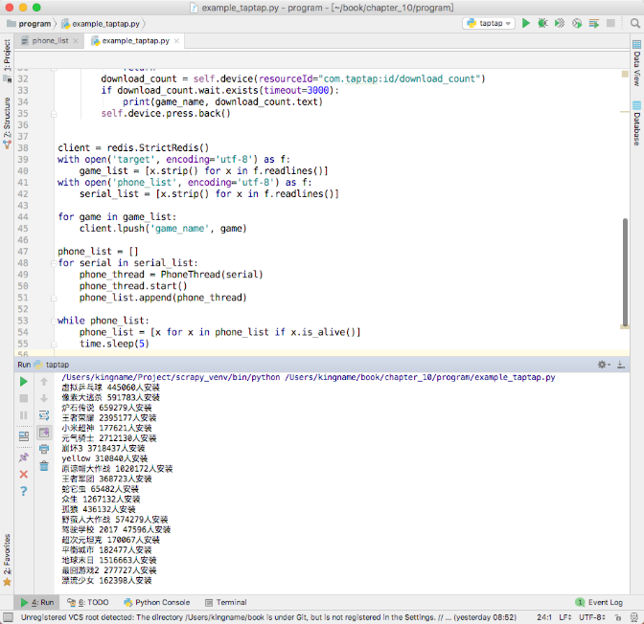
在主线程中读入这个文件，就可以得到serial_list。代码运行结果如图10-43所示。
图10-43 代码运行结果

Slide 103
10.3 阶段案例——BOSS直聘爬虫
10.3.1 需求分析
任务目标：BOSS直聘App。
BOSS直聘是一个招聘App，在上面可以看到很多的工作。 App职位列表如图10-44所示。
使用uiautomator开发一个爬虫，从手机上爬取每一个职位的名称、薪资、招聘公司、公司地址、工作经验要求和学历。
10.3.2 核心代码构建
通过使用UI Automator Viewer分析App页面结构，可以发现每一个职位所需要的信息都在一个公共结点下面，如图10-45所示。

Slide 104
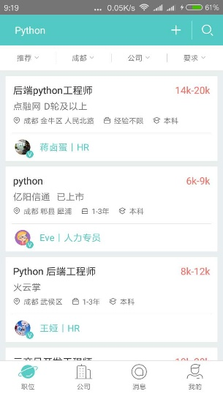
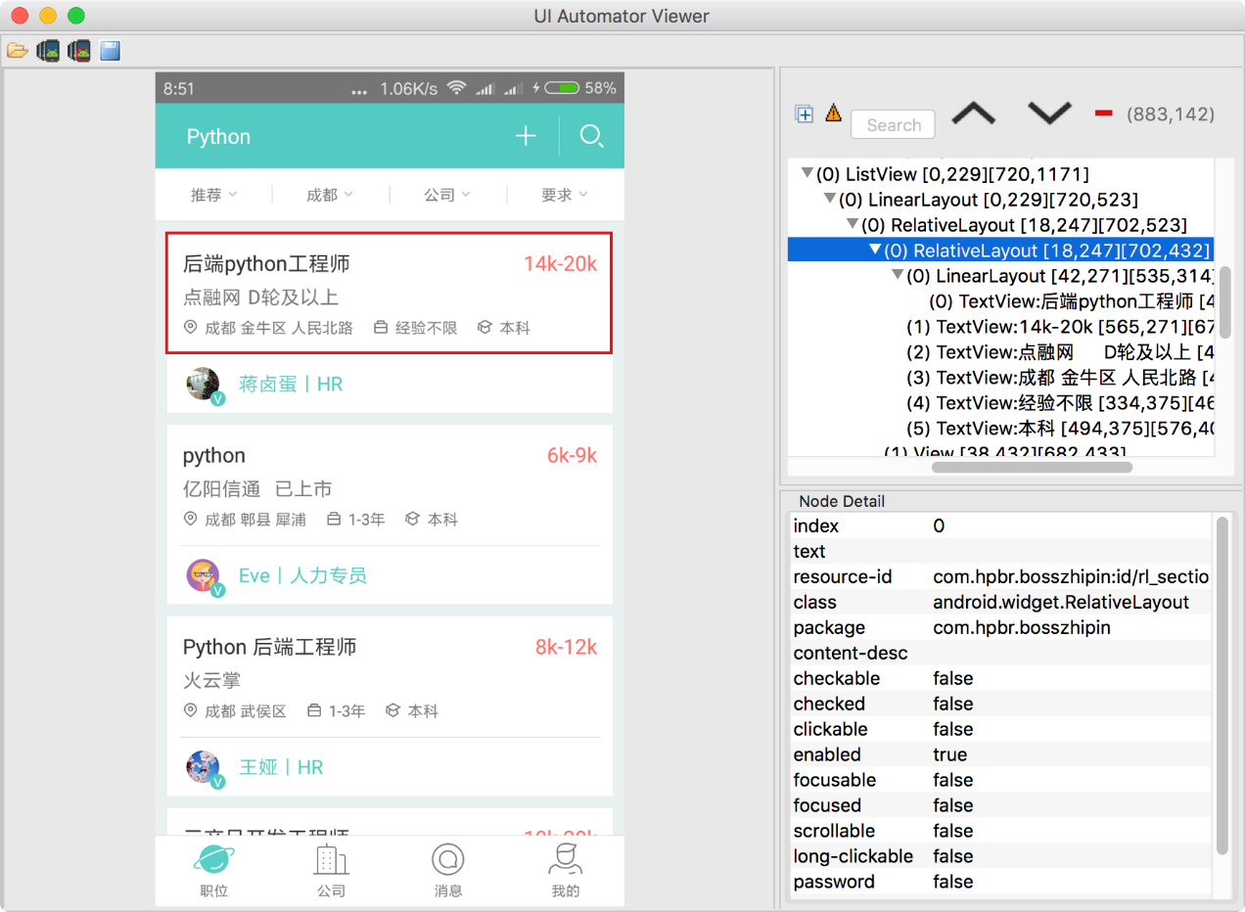
图10-44 BOSS直聘上的工作列表 图10-45 用UI Automator Viewer分析BOSS直聘首页

Slide 105
因此，可以使用先抓大再抓小的原则，首先获得每个职位的大结点，再从大结点里面取子结点。其中，薪资、公司名称、地址、工作经验要求和学历都是大结点的直接子节点，只有职位名称是大结点的子结点的子结点。
代码里首先使用一个字典把需要爬取的数据对应的resource-id都保存下来。不过由于职位的名称比较特殊，所以对其进行单独处理。
接下来获取这一屏所有的职位对应的大结点，并分别在它们的子结点里面找到需要的信息。

Slide 106
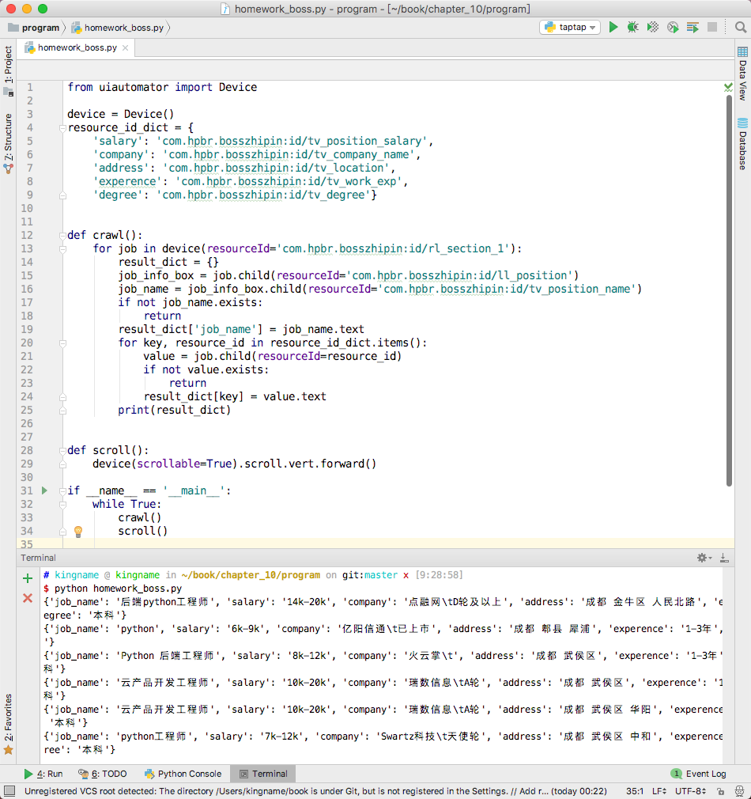
10.3.3 调试与运行
程序运行结果如图10-46所示。需要注意的是，滚屏的时候不能保证刚好完整滚动一屏，所以每次滚屏的时候都会出现一个职位被重复抓取的情况，这是正常现象。在程序里面做去重处理即可。
图10-46 BOSS直聘爬虫运行结果

Slide 107
10.4 本章小结
本章主要讲解了如何通过Python操作手机来获取Android原生App中的文字内容。Python使用uiautomator这个第三方库来操作Android手机的UiAutomator，从而实现模拟人们对手机屏幕的任何操作行为，并直接读取屏幕上的文字。
使用uiautomator来开发爬虫，要打通流程非常简单。但是需要特别注意处理各种异常的情况。同时，由于手机速度的问题，应该使用多台手机构成一个集群来提高抓取的速率。

Slide 108
最后，如果使用手机集群来进行数据抓取，并且需要抓取的App数据来自网络，那么需要考虑无线路由器的负荷。当同时连接无线路由器的设备超过一定数量时，有可能导致部分甚至所有设备都无法上网。这就需要使用工业级路由器来缓解。
无线信号相互干扰也是一个比较麻烦的问题。使用5G信道能缓解，但一般便宜的Android手机不支持5G的Wi-Fi信道，此时能做的就是把手机尽量分开，不要放在一起。使用电磁屏蔽网，将每10个手机和一个无线路由器为一组包裹起来，也能起到一定的阻隔Wi-Fi信号的作用。

Slide 109
10.5 动手实践
使用Android手机来爬取一个原生App的数据。

